Slide 1
專題進度報告
班級:資工三A
姓名:沈明楷
指導老師:李宗儒教授

Slide 2

Anaconda介紹
Anaconda可以看成是Python的懶人包，除了Python本身，裡面也包含了許多Python常用的資料分析、機器學習、視覺化的套件
內建 Spyder 與Jupyter Notebook編輯器
優點：一鍵安裝、包含大部分python會使用到的套件、可建立虛擬環境
缺點: 容量大

Slide 3
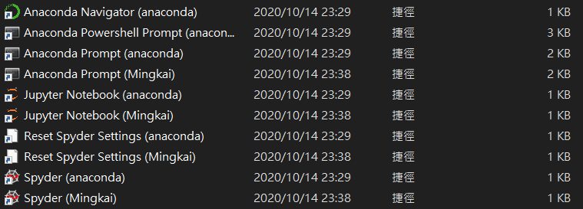
安裝的編輯工具

Slide 4
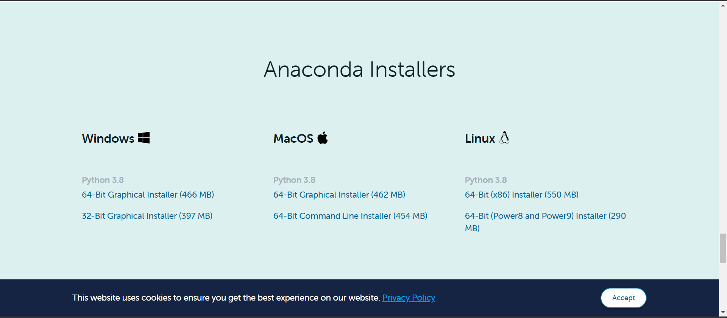
下載ANACONDA

Slide 5
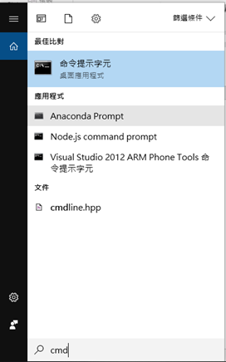
虛擬環境建置
打cmd，開啟Anaconda Prompt

Slide 6
建立Python3.5的虛擬環境
在cmd中輸入conda create --name Mingkai python=3.5 anaconda
紅色字體為虛擬環境的名稱
P.S.可以自行定義喜歡的名稱

Slide 7
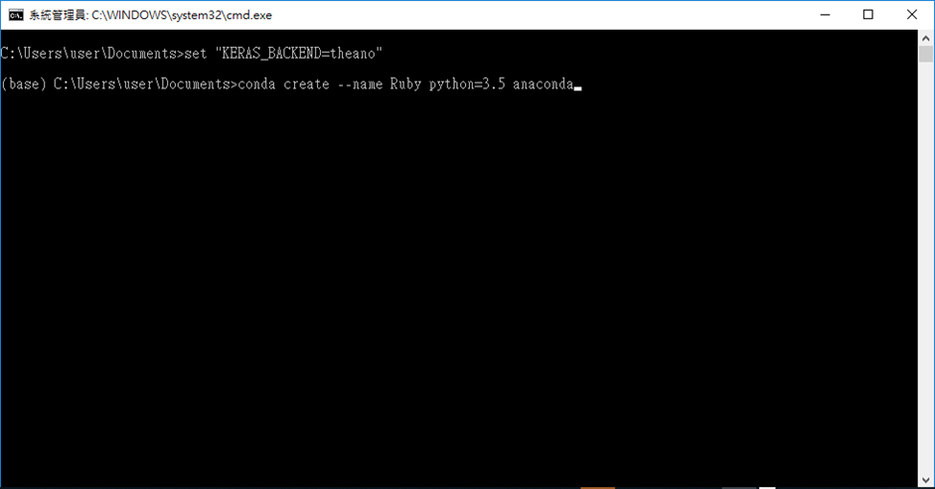

Slide 8
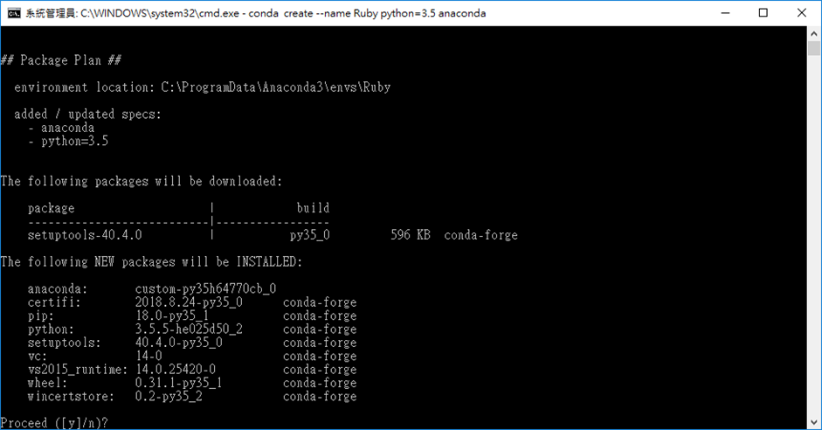
之後出現python3.5安裝套件的列表，鍵盤按下y會進行安裝

Slide 9
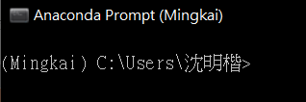
進入Python虛擬環境中

Slide 10

OPENCV
OpenCV是一個基於BSD許可（開源）發行的跨平臺計算機視覺庫，可以應用領域:
1、人機互動
2、物體識別
3、影象分割
4、人臉識別
5、動作識別
6、運動跟蹤
7、機器人
8、運動分析
9、機器視覺
10、結構分析
11、汽車安全駕駛行在Linux、Windows、Android和Mac OS作業系統上

Slide 11
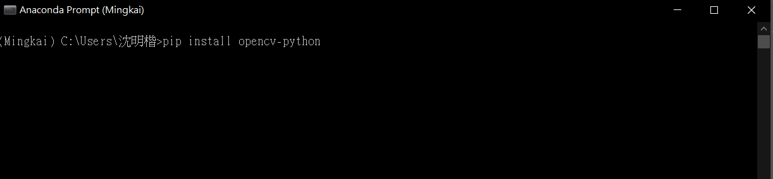
安裝OPENCV

Slide 12
目錄
編輯工具----JUPYTER
靜態人臉辨識
動態人臉辨識
未來方向

Slide 13
編輯工具----JUPYTER

Slide 14
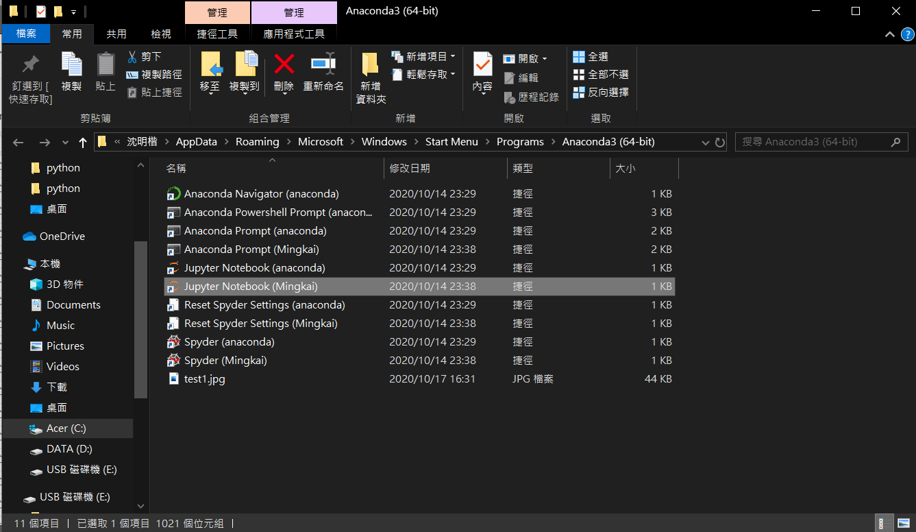

Slide 15
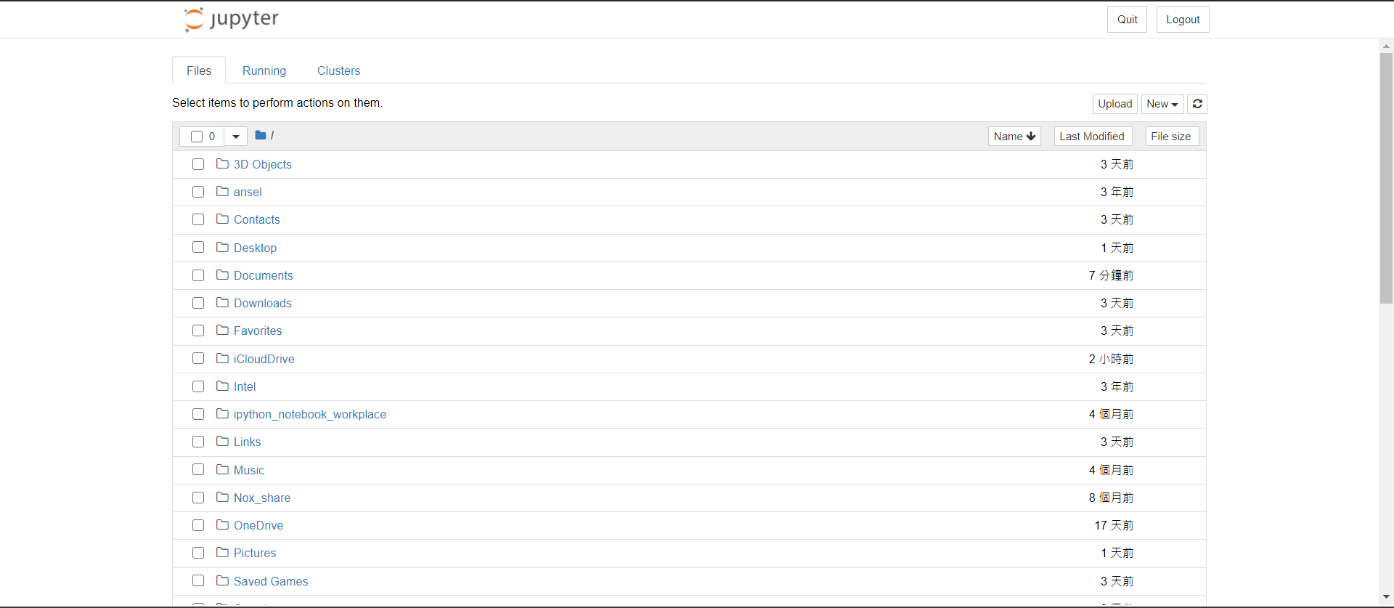

Slide 16
1.靜態人臉辨識

Slide 17
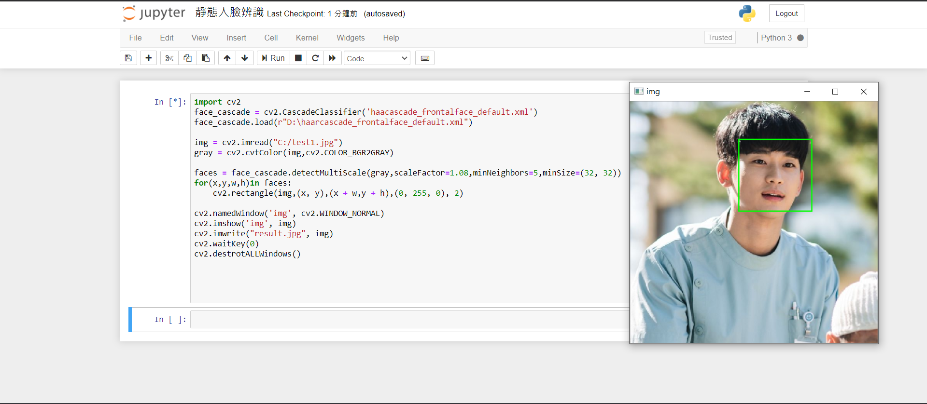

Slide 18
OpenCV的人臉檢測函數
haarcascade_frontalface_default.xml：臉
haarcascade_eye.xml：眼睛
haarcascade_mcs_mouth.xml：嘴巴
haarcascade_mcs_nose.xml：鼻子
haarcascade_mcs_leftear.xml：耳朵
haarcascade_smile.xml：笑臉偵測

Slide 20
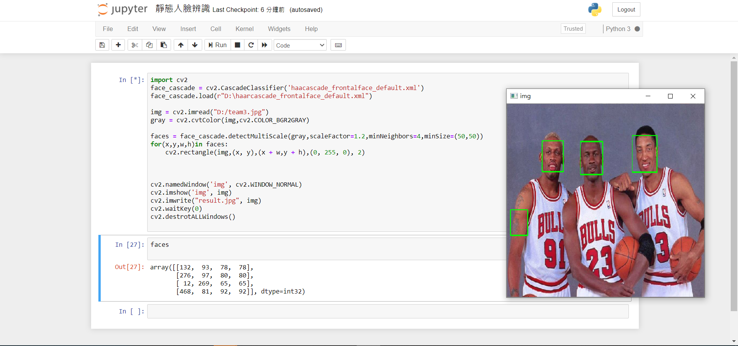
誤差

Slide 21
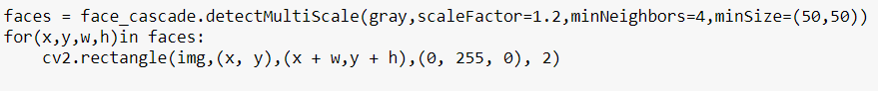
調整參數
scaleFactor，指定在每個圖像比例下圖像大小減小的程度。
minneighbors，指定每個候選矩形應該有多少個鄰居
minSize參數最小可能物件大小。小於的對象將被忽略

Slide 22
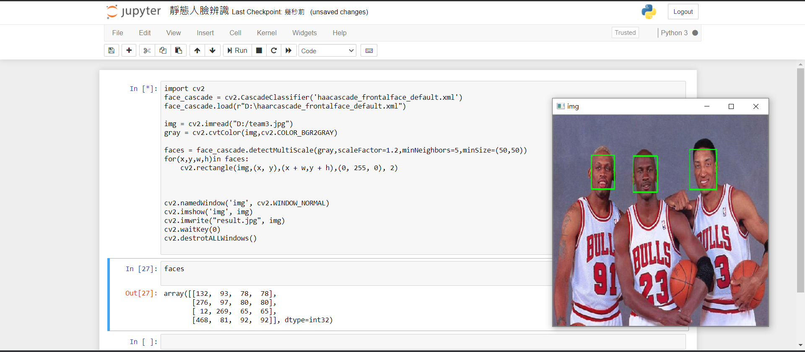
調整後

Slide 23
2.動態人臉辨識

Slide 24
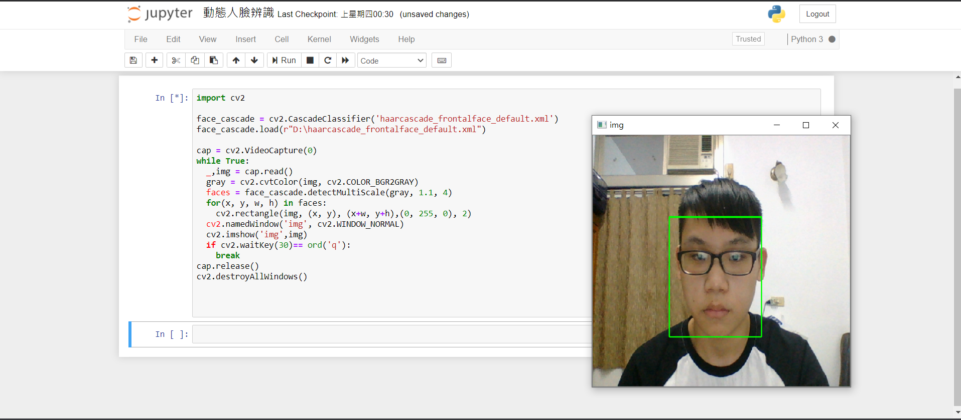

Slide 25
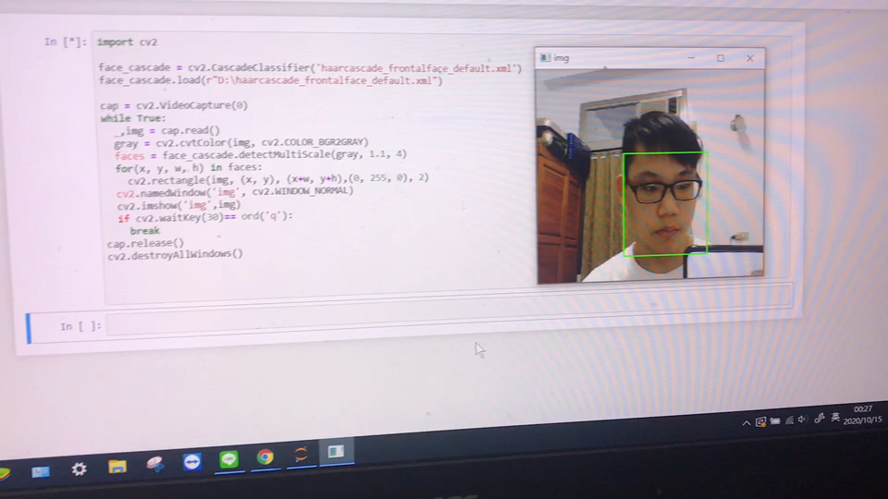
動態人臉辨識執行結果演示

Slide 26
3.未來方向

Slide 27
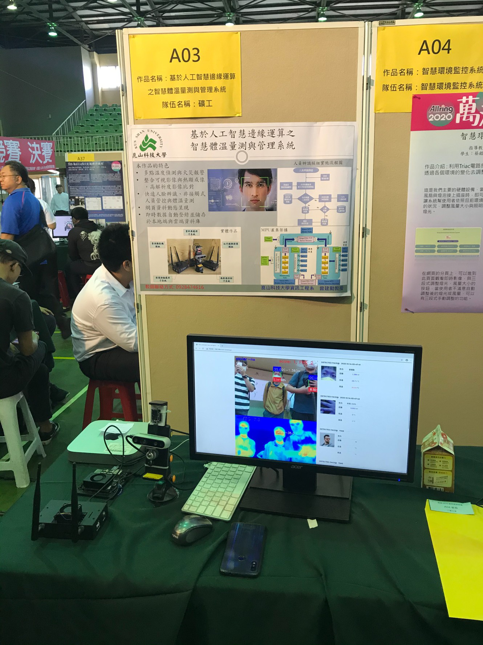
2020萬潤盃
希望可以朝安全監控或其他應用來實作，或是老師可以給予建議或作品來製作專題，甚至是參加競賽

